Slide 1
Cataratas del Iguazú
Fotografía Recopilada de La Red
Creación y Diseño:
V I C E N T E G A R C Í A
Automático

Slide 2
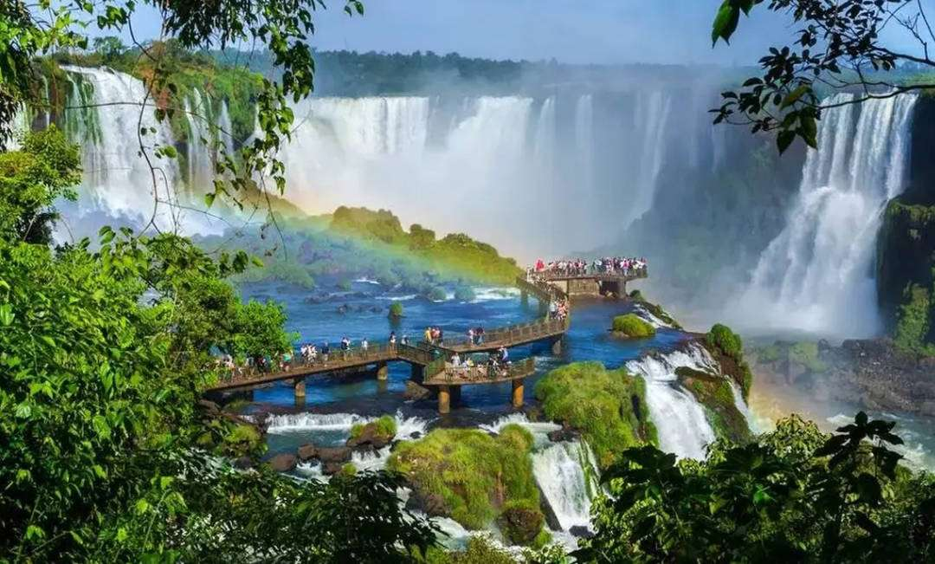
Cataratas del iguazú
Las Cataratas del Iguazú son una de las Siete Maravillas Naturales reconocidas por el mundo. A causa de su inigualable belleza, este paraíso es una de las principales atracciones turísticas del país argentino. Una joya natural de la que todos deberían disfrutar alguna vez.
La historia del lugar se remonta muchos años atrás, al año 1542 para ser más precisos, cuando Alvar Núñez Cabeza de Vaca, distinguió a lo lejos las inmensas cataratas a las cuales terminó bautizando como Saltos de Santa María. En cambio, los indígenas que allí habitaban llamaban a este sitio Iguazú que, en su lengua materna guaraní significa “agua grande” o “mucha agua”.

Slide 3
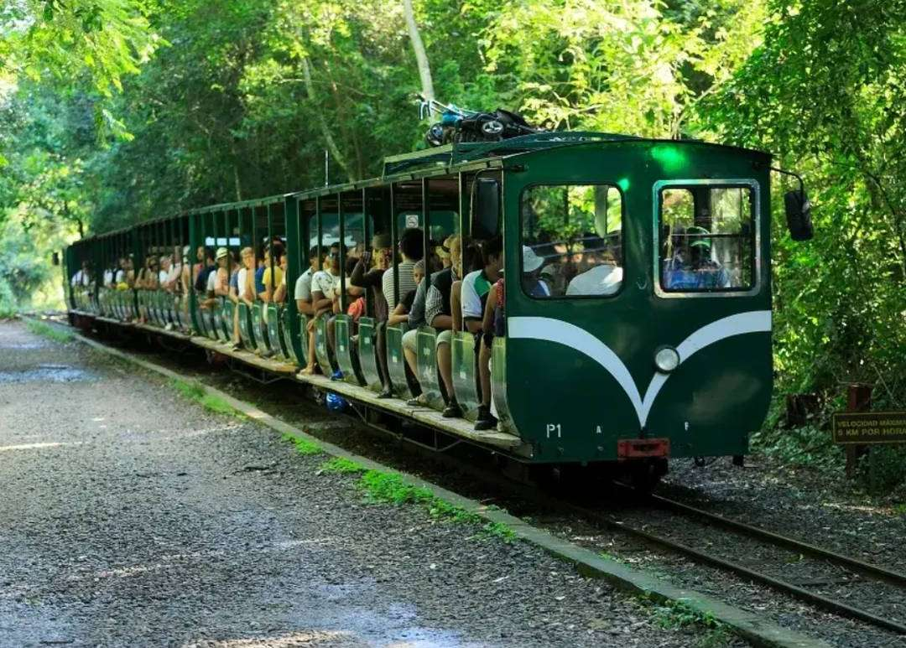
Jordan Hummell fue el explorador que dirigió el primer viaje turístico a las Cataratas. Este fue el evento que impulsó la idea del turismo sobre este lugar que, con el tiempo fue creciendo e innovando para convertir a las Cataratas en lo que hoy son, una maravilla natural que deslumbra a quien la conoce.

Slide 4
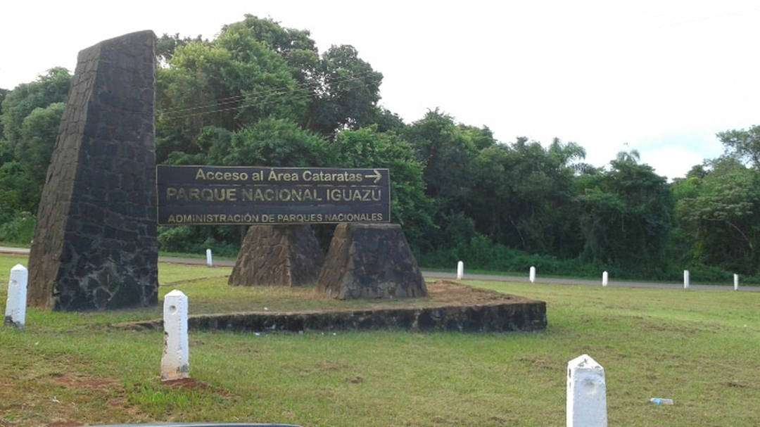
Las Cataratas del Iguazú se encuentran en la húmeda y estrafalaria ciudad de Puerto Iguazú, ubicada en la mayor provincia productora de yerba mate en Argentina, Misiones.

Slide 5
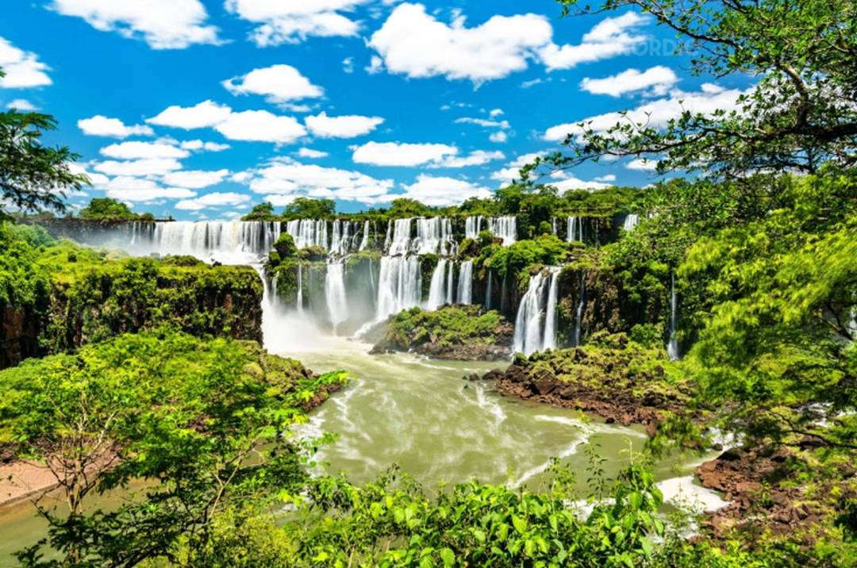
Se dice, se comenta, se rumorea que, hace millones de años, en esta región existía actividad volcánica constante la cual, junto con el trabajo de la erosión, formó los saltos que hoy conforman las 275 cascadas que pueden verse ahí.

Slide 6
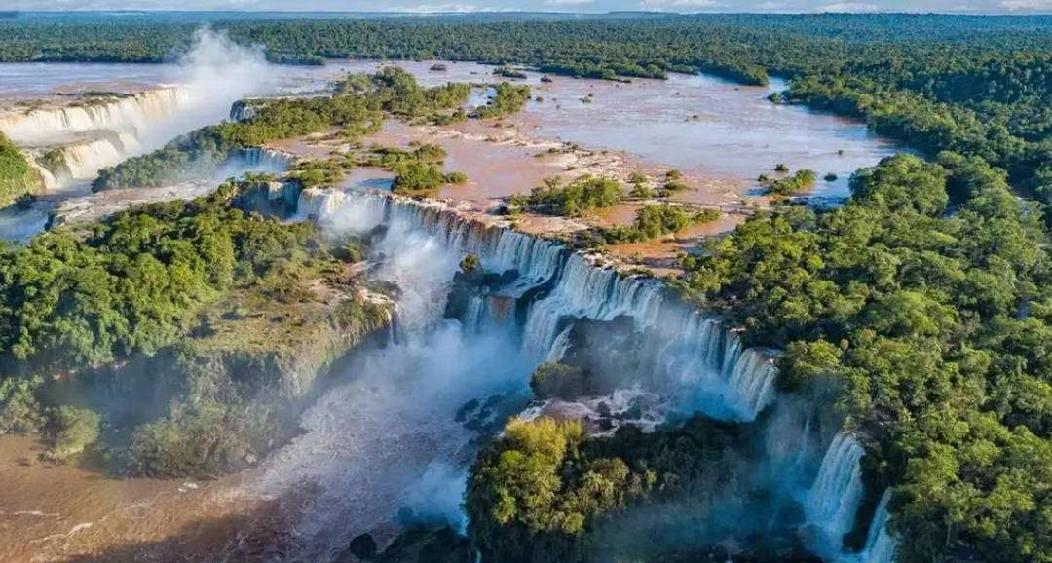
El clima es un punto a parte pues, en medio de la selva predomina un clima subtropical con abundante humedad y lluvias persistentes que riegan la sierra misionera haciendo que predomine un medio ambiente de lo más inusual.

Slide 7
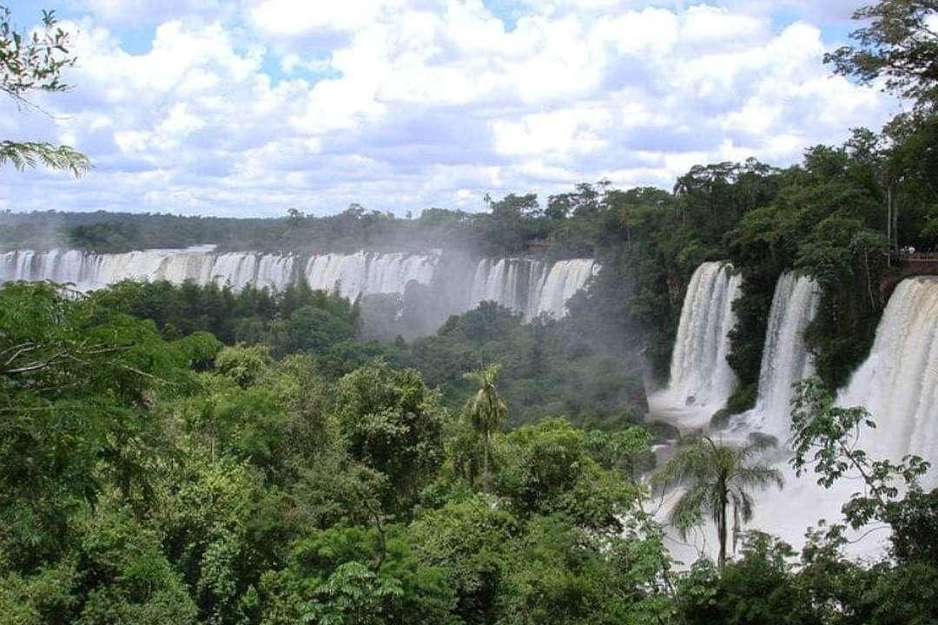
En el verano, las temperaturas superan los 30°C, para quienes no están acostumbrados a este tipo de temperaturas, el calor puede llegar a ser intolerable. Por esa razón es aconsejable visitar este sitio en invierno, cuando es mucho más placentero.

Slide 8
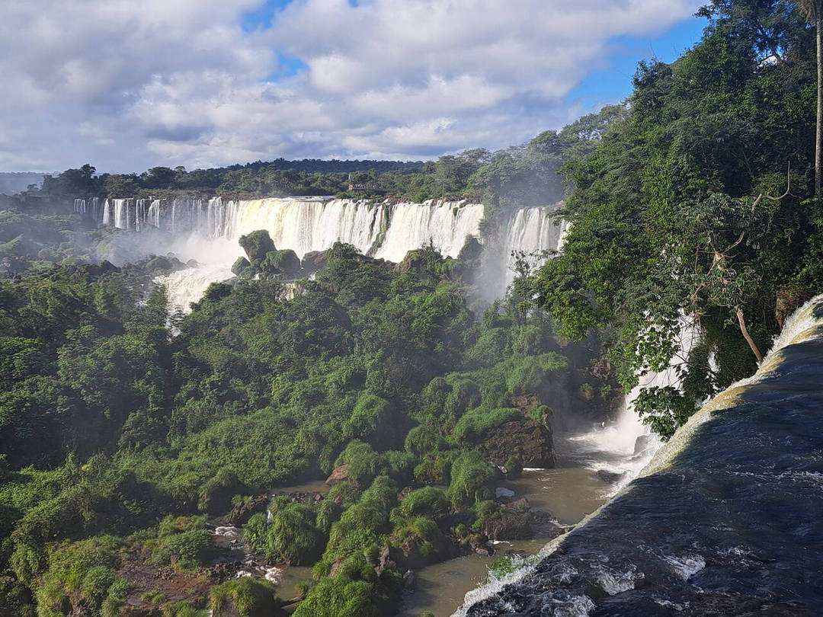
Las cataratas se encuentran dentro del Parque Nacional de Iguazú, creado en 1934 y que en 1970 se adhiere a una nueva reserva creada para mantener a salvo la flora y fauna que habita en los alrededores.

Slide 9
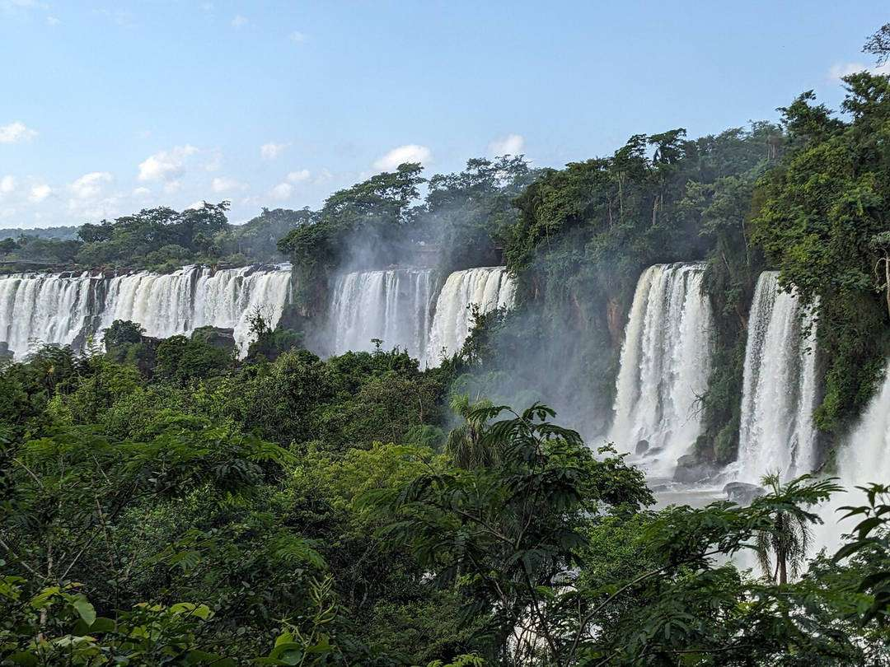
Como ya se sabe, las Cataratas están divididas entre el territorio argentino y el territorio brasilero, aproximadamente un 20% de las aguas pertenecen a Brasil quedándose Argentina con la mayor parte.

Slide 10
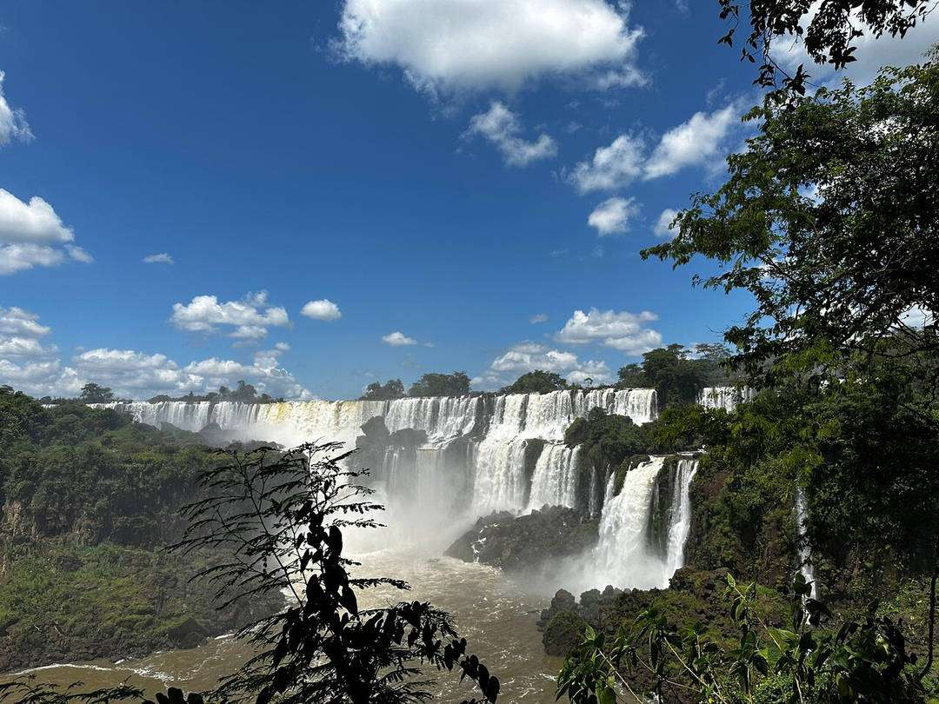
La gran cantidad de saltos que conforman estas cascadas son deslumbrantes, pero hay uno en especial que capta aun más la atención, con más de 80 metros de alto y 150 metros de ancho, la Garganta del Diablo es sin dudas el salto más descomunal.

Slide 11
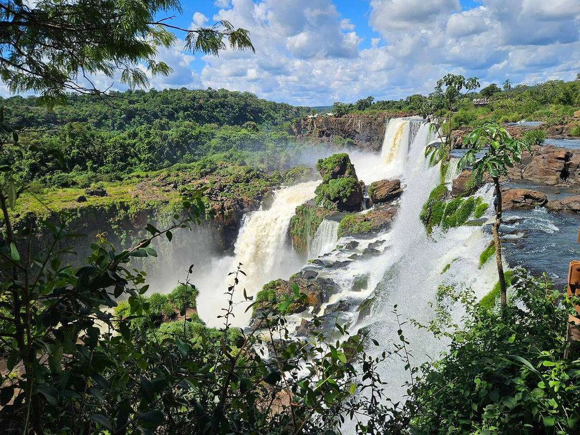
Con 67.720 hectáreas, el Parque Nacional del Iguazú fue reconocido como Patrimonio de la Humanidad por la UNESCO.

Slide 12
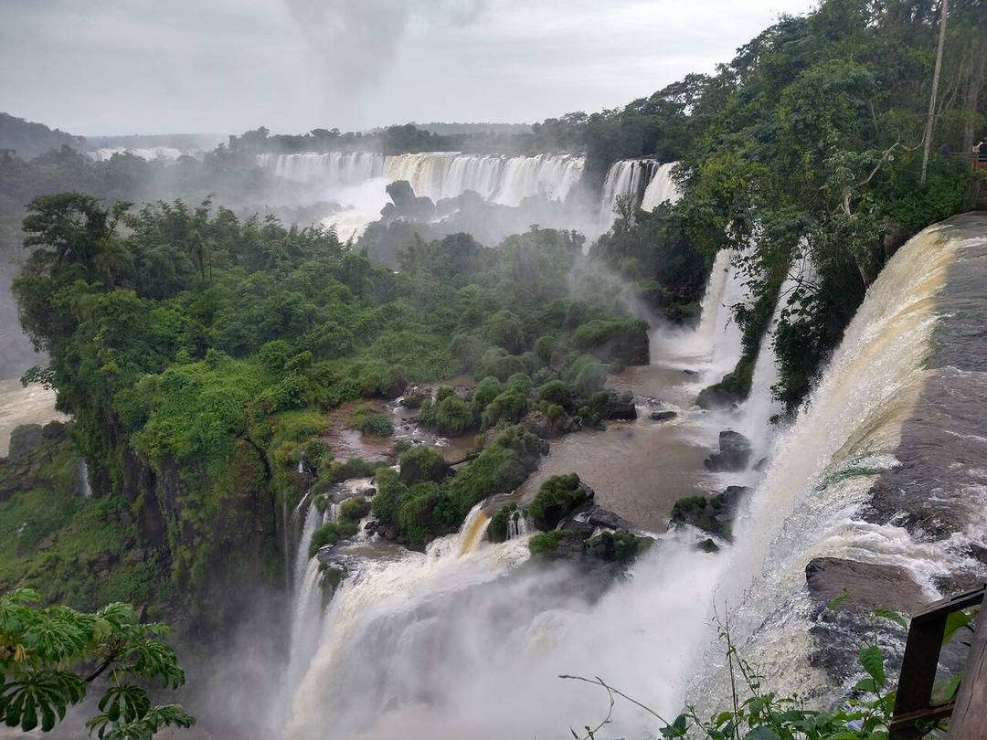
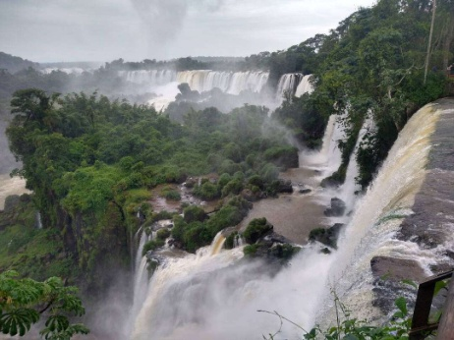
Entre más de dos mil especies vegetales autóctonas que habitan este parque, destacan el Palo rosa y el Lapacho negro, árboles que se distinguen por llenar de color el camino que se recorre.

Slide 13
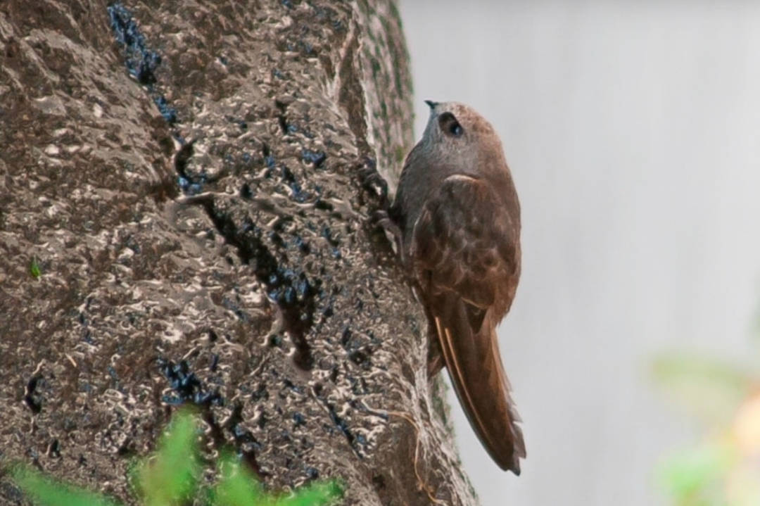
En su fauna, abunda una inmensa variedad de aves. El Vencejo de Cascada es popular por anidar detrás de los saltos y fue consagrado como el emblema oficial del parque.

Slide 14
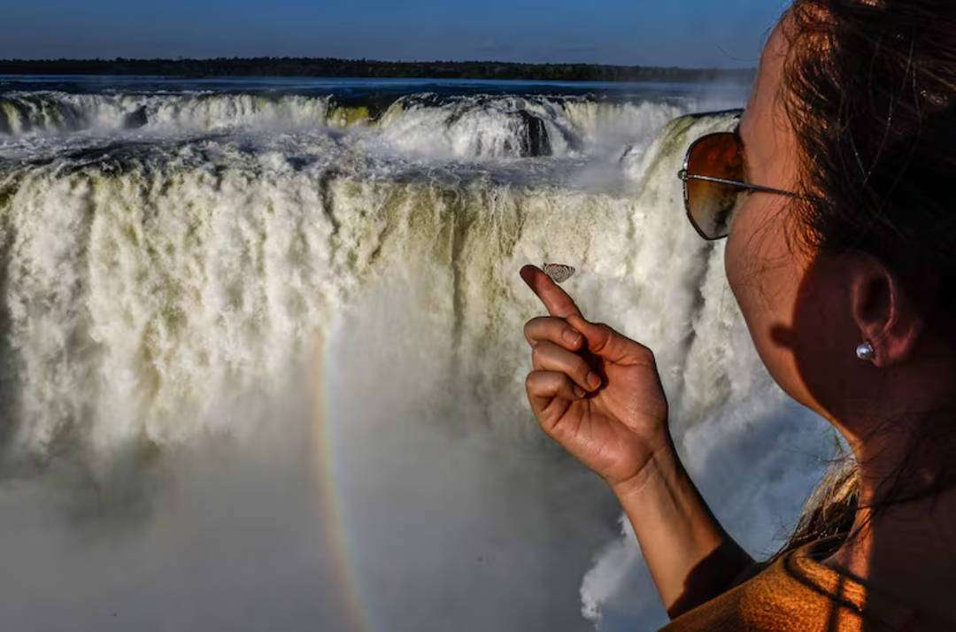
Las mariposas están por doquier, son muchas las especies que pueden verse, una que debemos señalar es la tradicional mariposa amazónica Morpho, repleta de belleza gracias a los tonos azul real de sus alas.

Slide 15
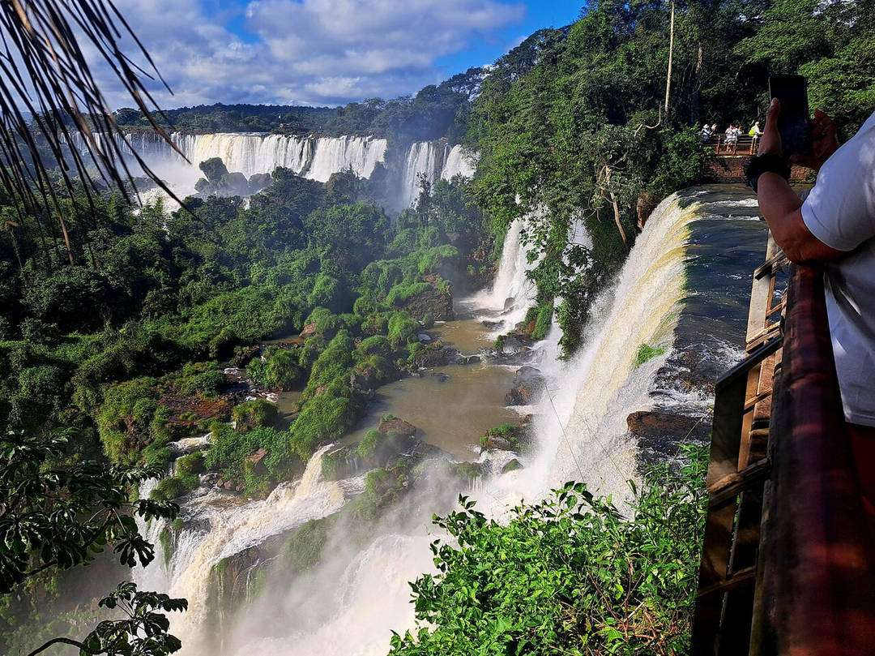
Pero esos no son los únicos animales que pueden verse, es posible cruzarse con pequeños grupos de mamíferos como los coatíes y juguetones monos Caí, capaces de robar tu comida si te descuidas.

Slide 16
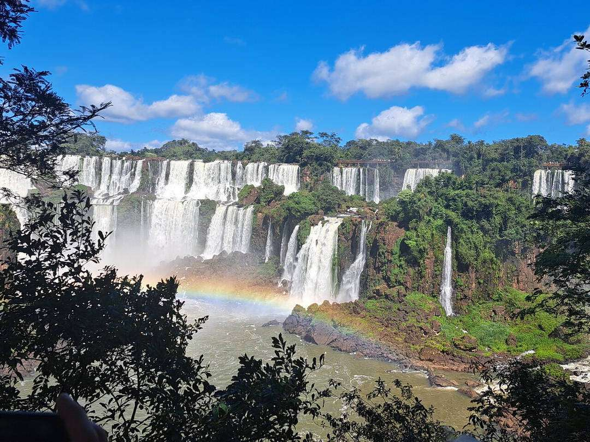
Son varios los autores que han decidido tomar este lugar como una referencia
para escribir cuentos y leyendas sobre su historia o llevar a cabo investigaciones sobre las aves.

Slide 17
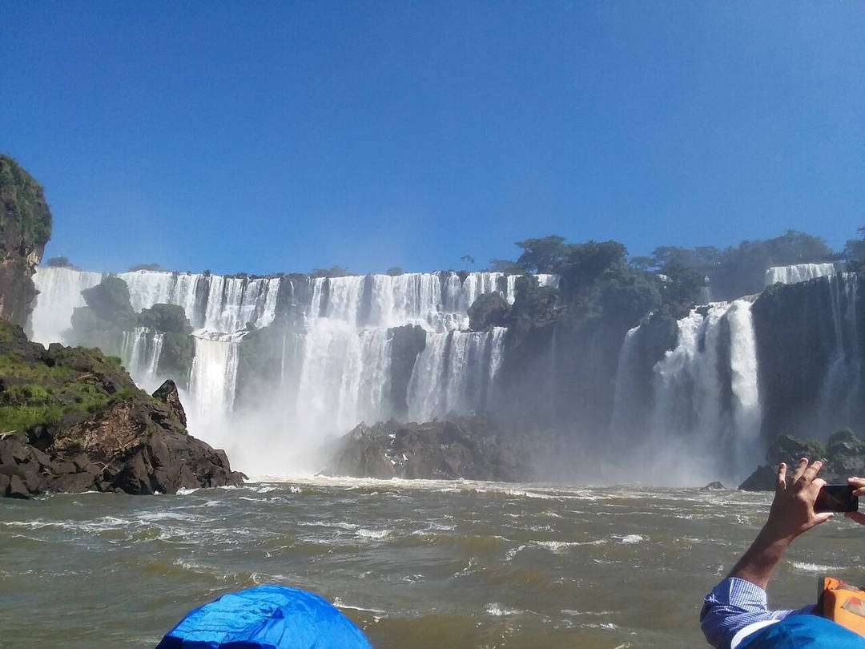
En el ámbito cinematográfico, sobresale un filme llamado “La Misión”, el escenario de esta película fue grabado dentro de Puerto Iguazú. La historia relata la vida de un ex traficante de esclavos que busca la redención viajando a las Cataratas del Iguazú para ayudar con la obra de evangelización jesuita.

Slide 18
Puerto Iguazú es, con toda seguridad, el lugar perfecto para relajarse disfrutando de los hermosos paisajes que ofrece la naturaleza. No solo en el Parque Nacional, el Jardín Botánico y Jardín de los Picaflores muestran un colorido marco lleno de vida.

Slide 19
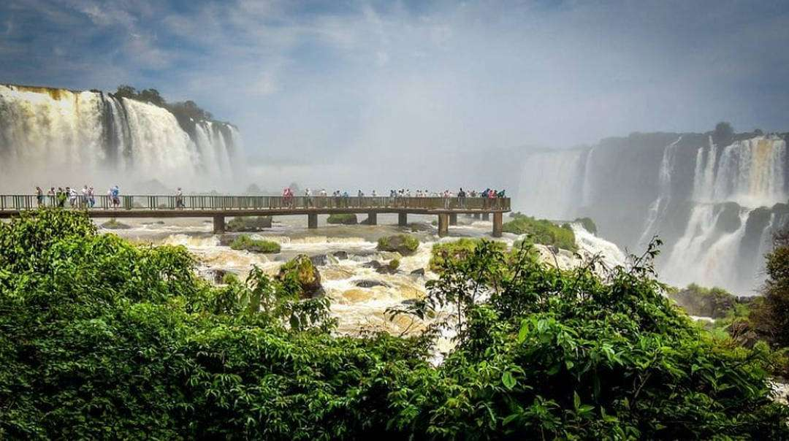
Hay infinidad de recorridos, en bus, bicicleta y geniales safaris en 4×4 para conocer la selva. Si queremos conocer las cataratas por agua, hay excursiones en barco, crucero, lancha y kayak.

Slide 20
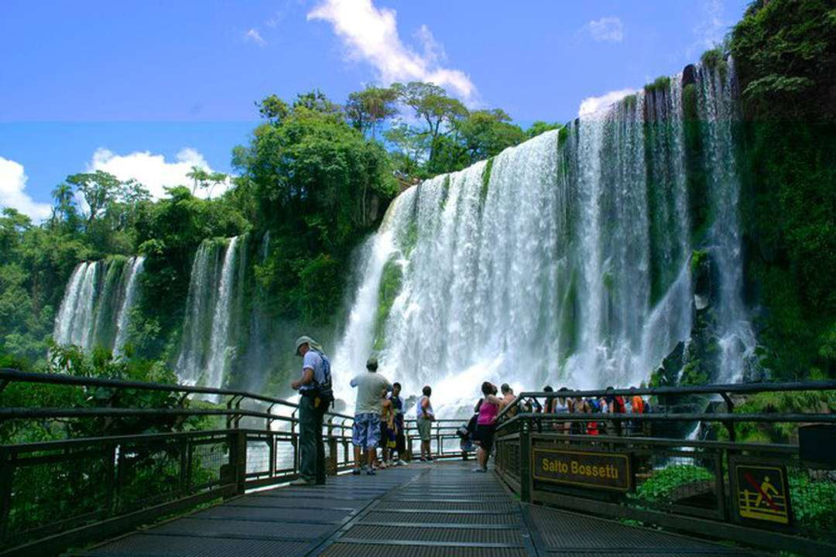
Antes de viajar se deben tener en cuenta las cosas imprescindibles para visitar Iguazú. Ropa cómoda y holgada, no puede faltar el repelente para mosquitos y bloqueador solar de al menos 30 FPS si se piensa ir en verano,

Slide 21
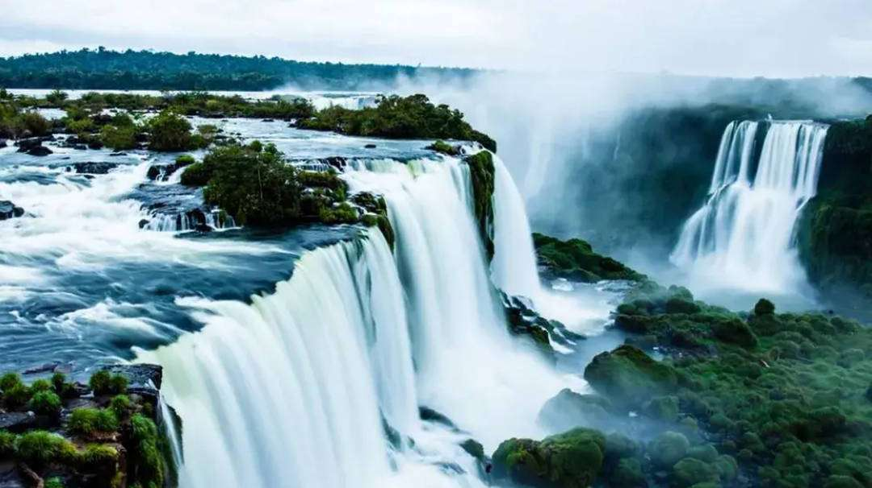
Pocas cosas hay en el mundo más impresionantes que la naturaleza en su estado más salvaje, y una visita a las Cataratas del Iguazú es una oportunidad única de sentir su fuerza en la máxima expresión.

Slide 22
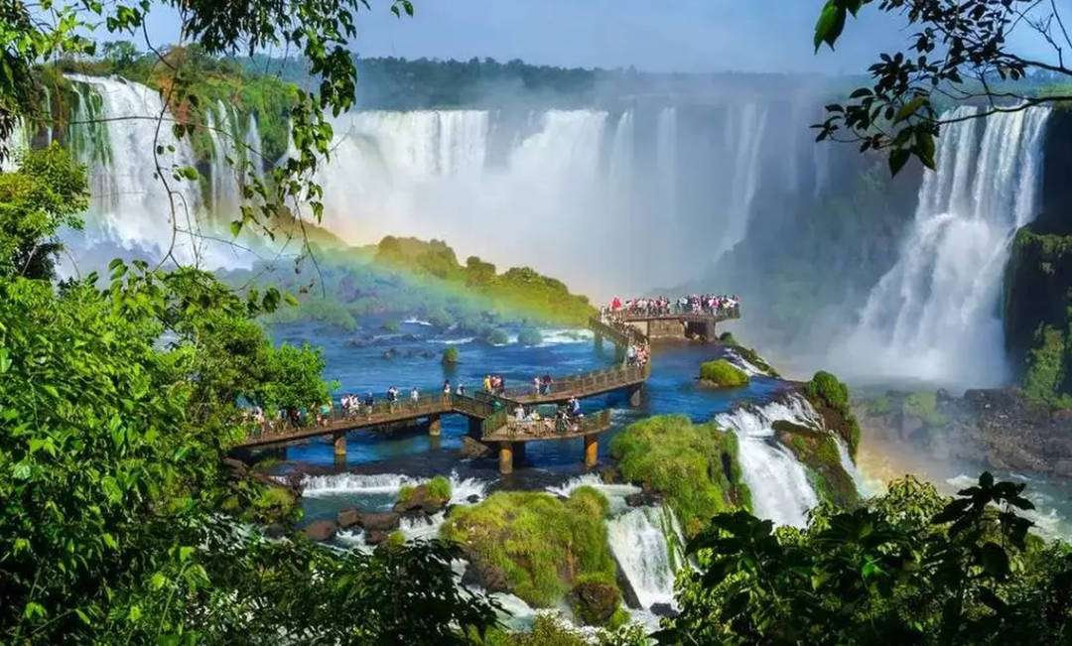
Cuando estás delante de ellas, el sonido ensordecedor del agua y la violencia con la que se precipita por las cascadas te deja boquiabierto.

Slide 23
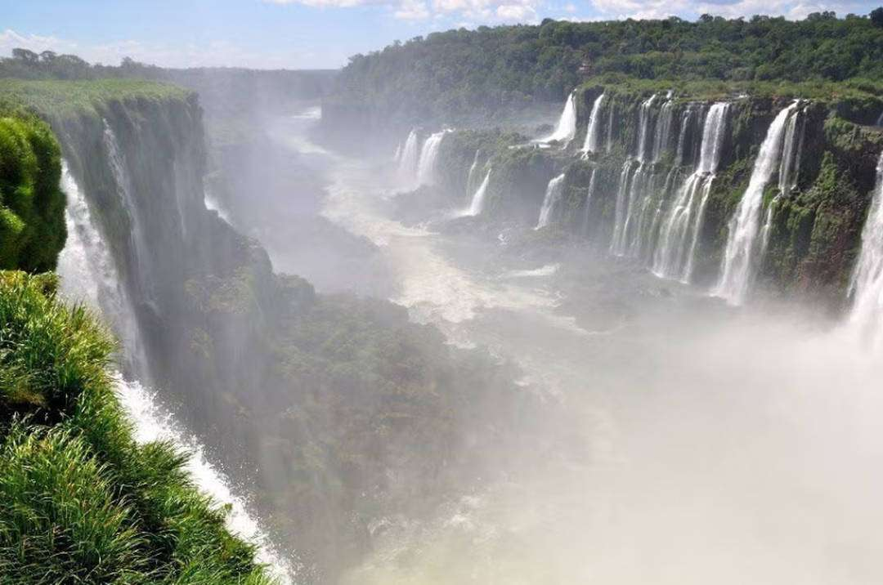
Ni más ni menos que 46 millones de litros por segundo caen por las Cataratas de Iguazú, o lo que es lo mismo, se llenarían 18 piscinas olímpicas por segundo. Todo un espectáculo para los sentidos.

Slide 24
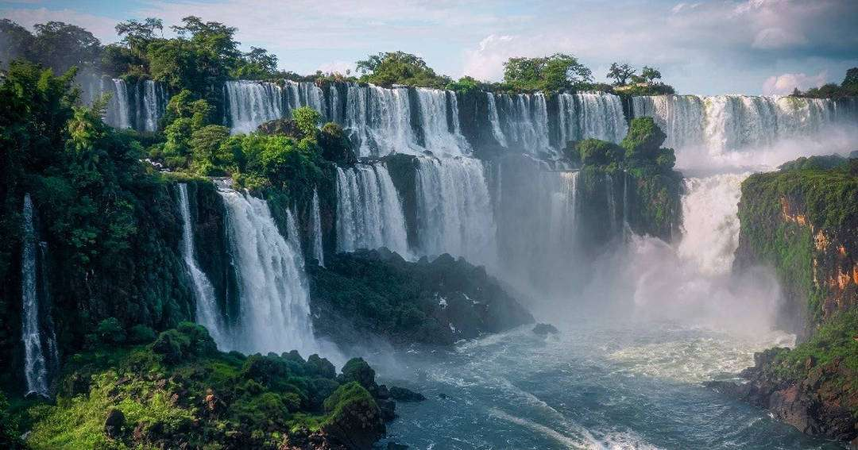
Las Cataratas del Iguazú hacen de frontera natural entre Brasil y Argentina, y aunque también se puede visitar el lado brasileño, el lado argentino es donde se encuentran el 80% del total de cascadas.

Slide 25
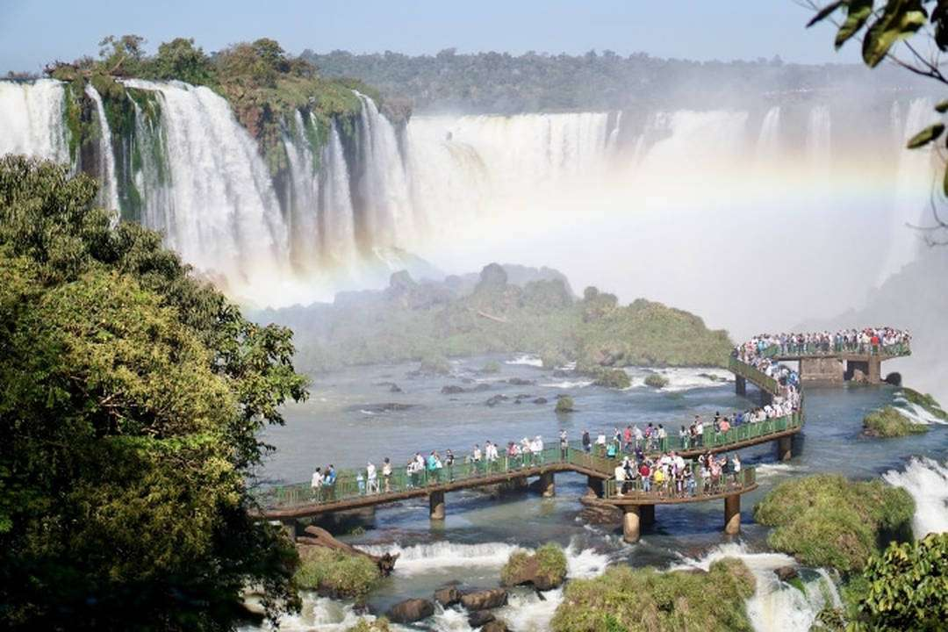
Las pasarelas del Circuito Superior, ofrecen una panorámica de una buena parte de la herradura de cascadas que se extienden por más de dos kilómetros y medio en 275 saltos de agua entre el territorio brasileño y argentino.

Slide 26
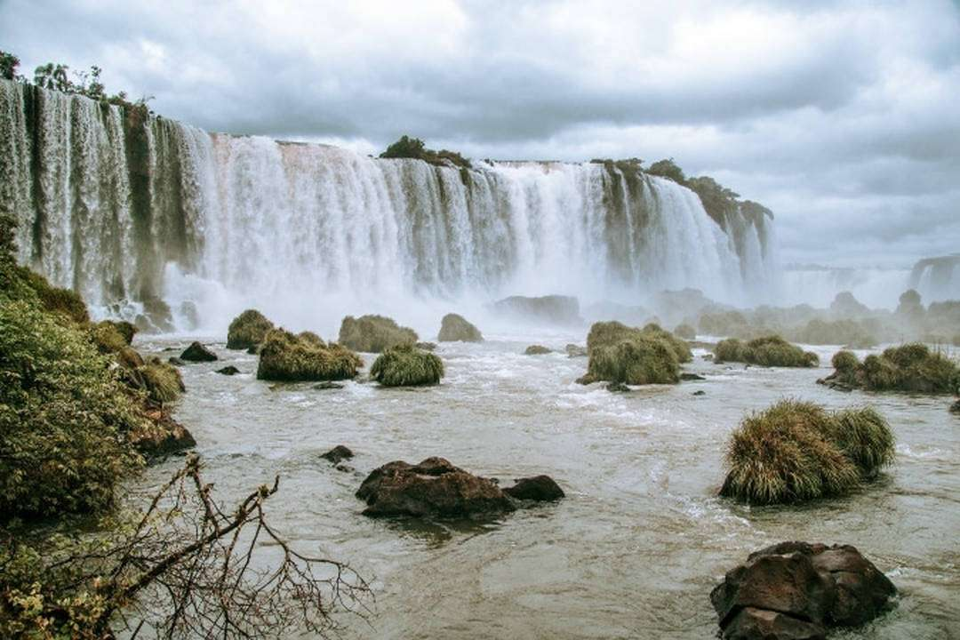
Desde la Estación Cataratas dentro del parque hay un tren que nos lleva hasta el acceso a la Garganta del Diablo, donde por medio de una pasarela de poco más de un kilómetro atraviesa el río y varias islas hasta llegar al borde de la cascada más impresionante y caudalosa de Iguazú.

Slide 27
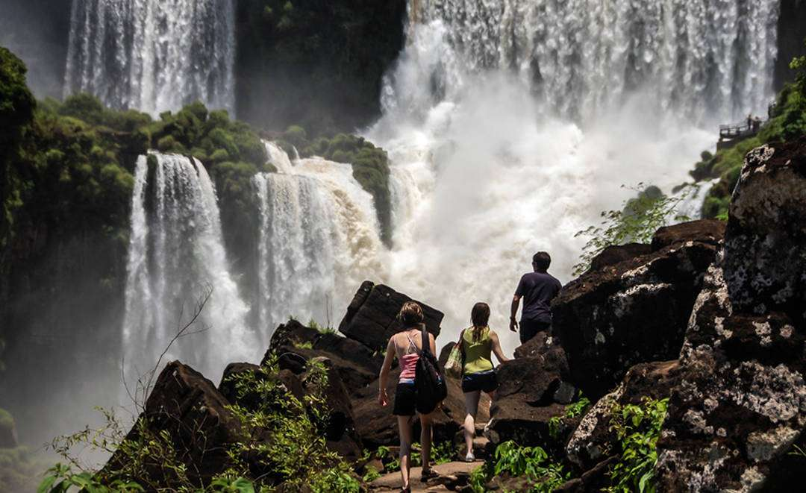
Su nombre es fácil de comprender según te vas aproximando al borde, debido a su forma y que parece la entrada al mismísimo infierno por la brutalidad y el estruendo de la caída del agua.

Slide 28
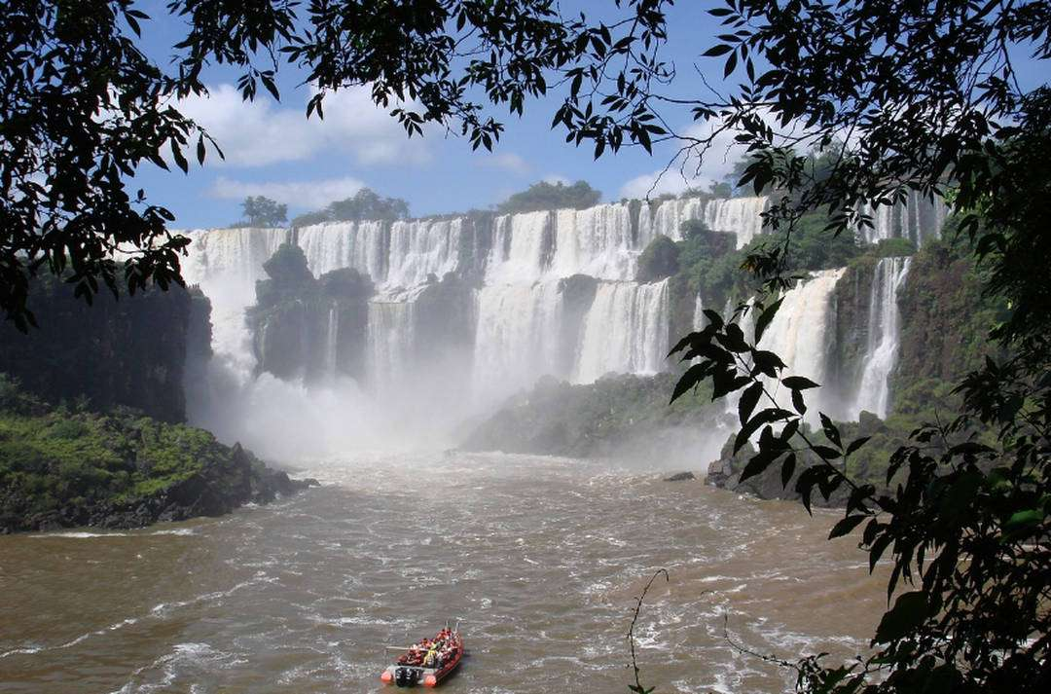
Una excursión en barca para acercarnos lo máximo posible a las rompientes de algunas cascadas, y a parte de verlas desde cerca lo mejor es que se llega prácticamente hasta la caída y puede ser divertido, y te acabas empapando.

Slide 29
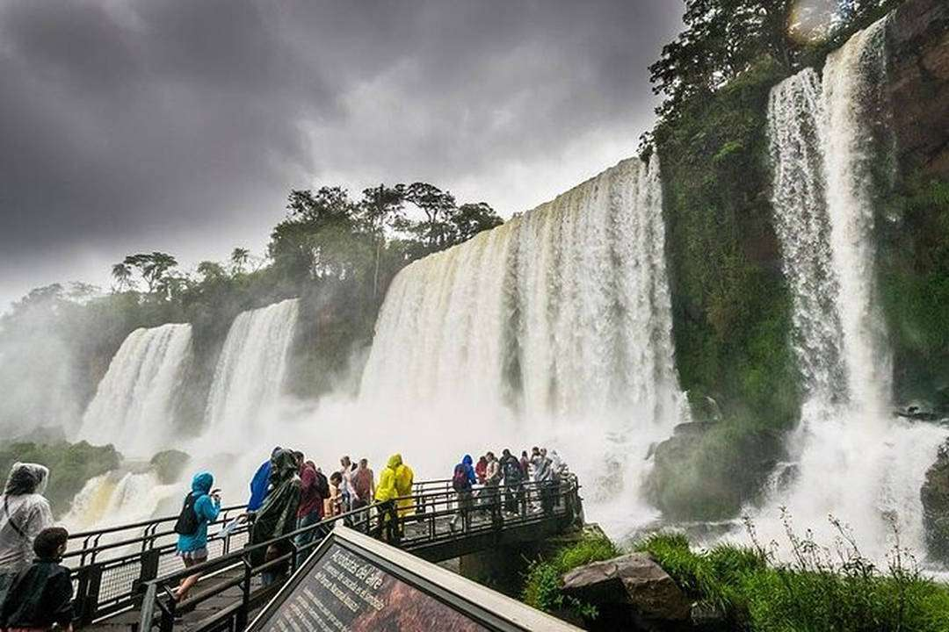
La experiencia de sentir la fuerza de esas cataratas enormes tan cerca es increíble. Y si el presupuesto te alcanza, puedes optar por una excursión mucho más completa y sobrevolar las cataratas en helicóptero, tiene que ser alucinante.

Slide 30
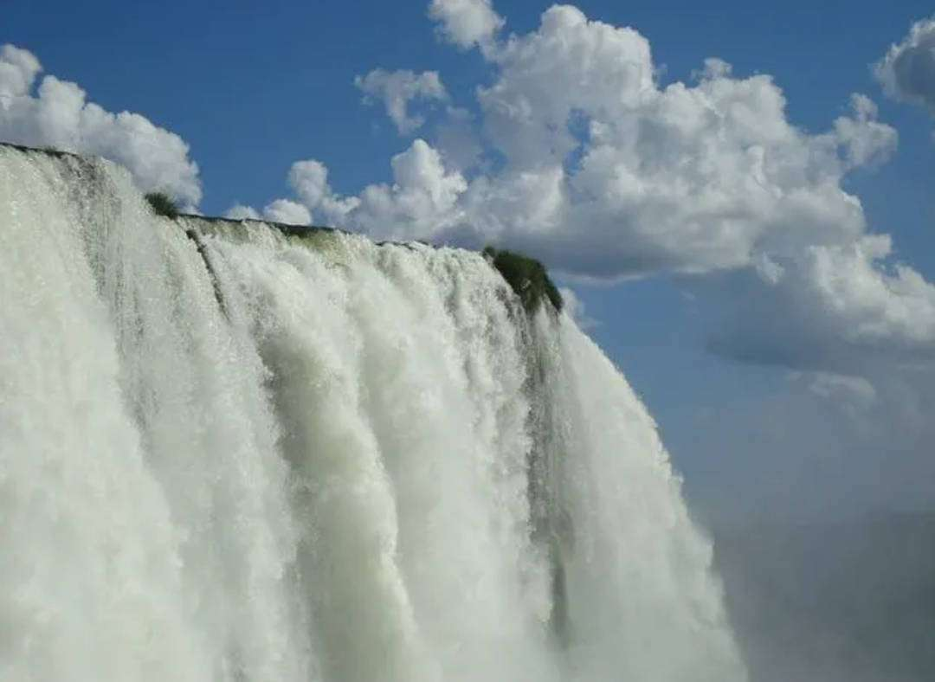
Visitar las Cataratas del Iguazú es una experiencia inolvidable y uno de esos lugares que se nos quedan en el recuerdo como algo muy especial. Y no es para menos, no todos los días se conoce una de las siete maravillas naturales del mundo.

Slide 31
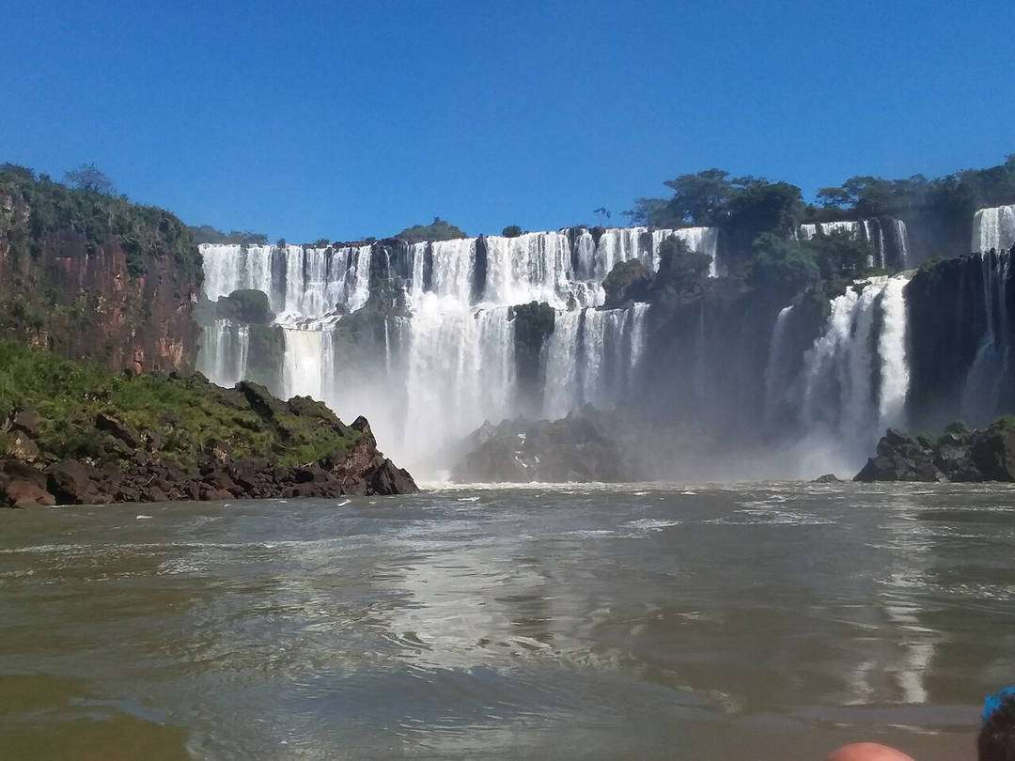
Las cataratas del Iguazú, llamadas popularmente en Argentina como «Cataratas», son un conjunto de cataratas que se localizan sobre el río Iguazú, en el límite entre la provincia argentina de Misiones y el estado brasileño de Paraná.

Slide 32
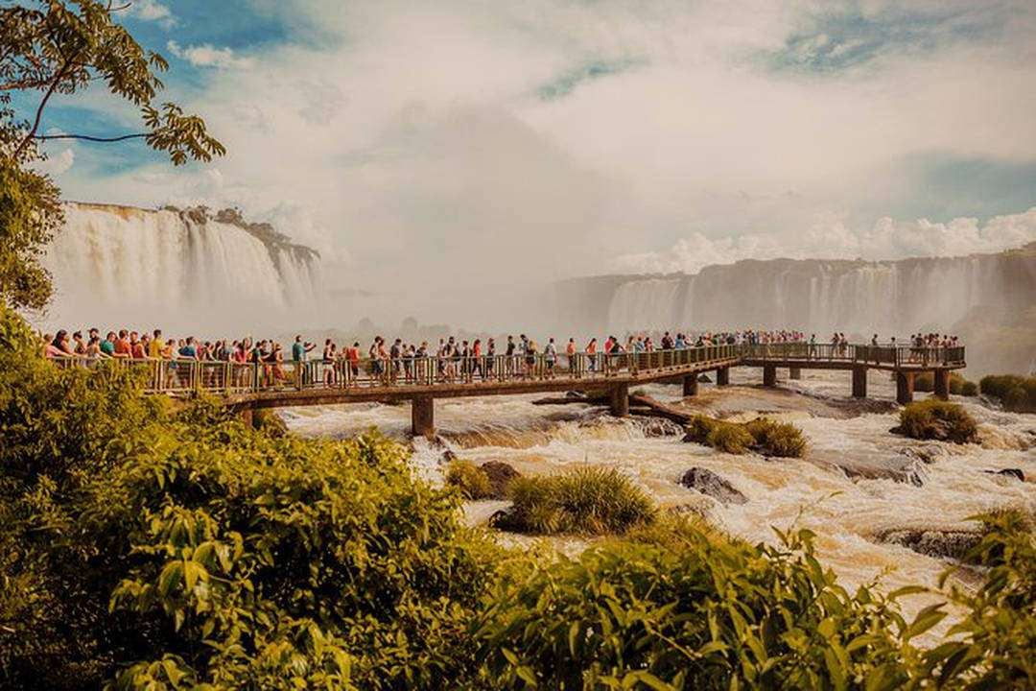
Las cascadas están rodeadas de bosques subtropicales. Parte de las cataratas y del parque se encuentran en territorio argentino (frontera con Brasil). En total, 275 cascadas forman esta espectacular manifestación de la naturaleza.

Slide 33
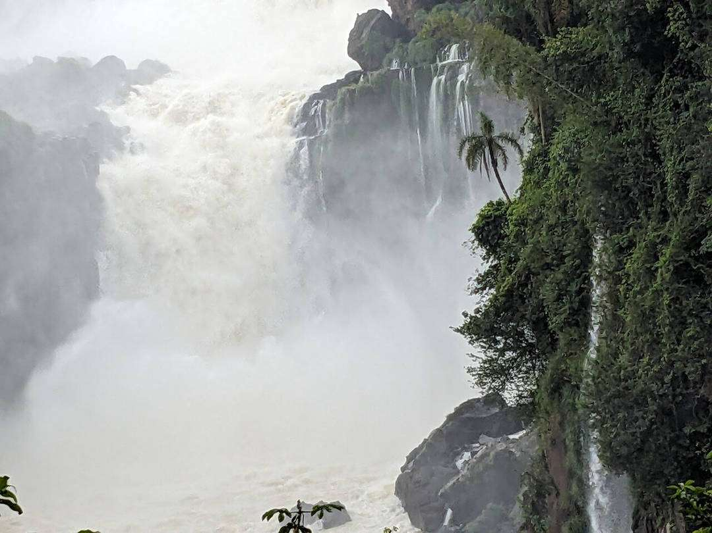
En 1986, las cataratas y el Parque Nacional de Iguazú fueron declarados Patrimonio Natural de la Humanidad.

Slide 34
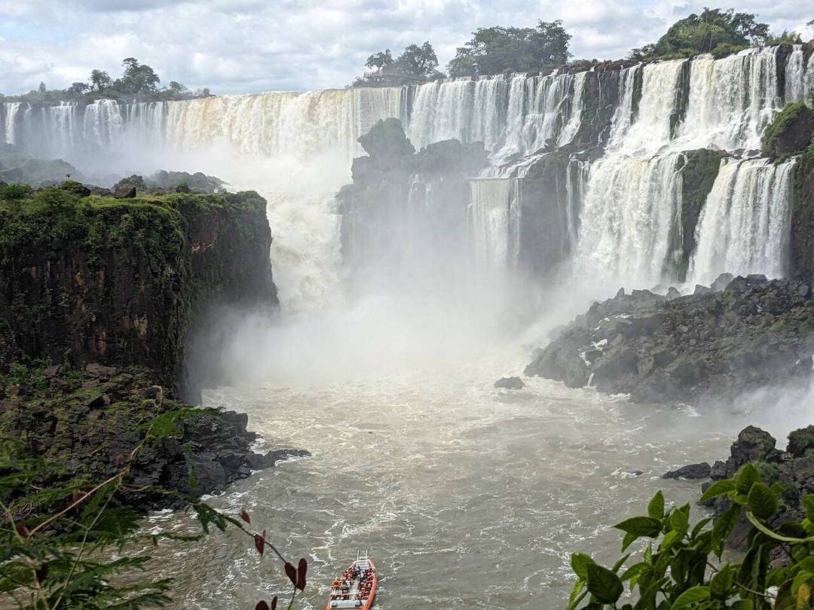
El punto más alto de la cascada alcanza casi 85 metros de altura en la zona de las cataratas de la Garganta del Diablo. La altura media de las cataratas es de 65 metros.

Slide 35
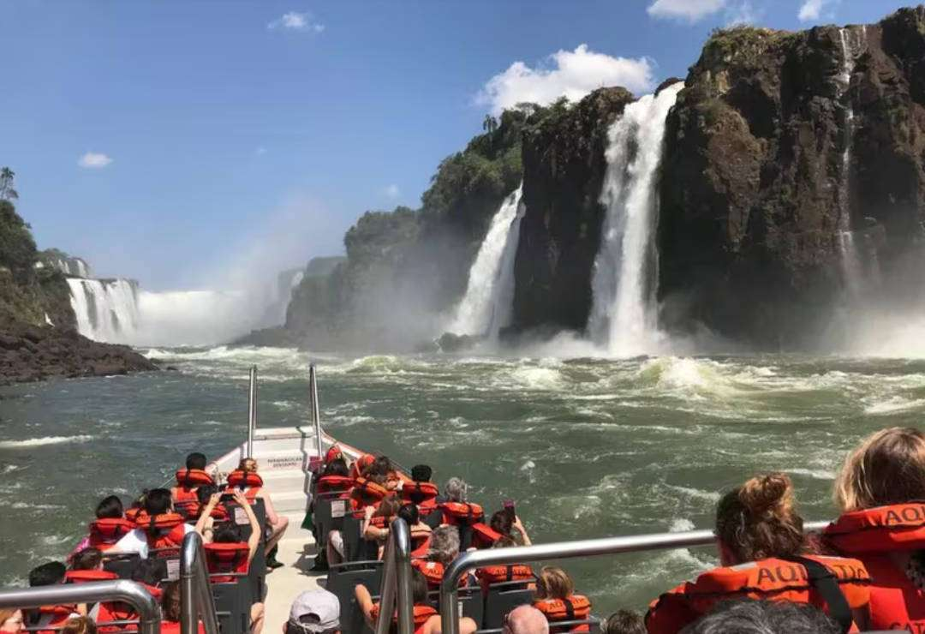
La formación geológica de las cataratas data, según los geólogos, de hace 120 a 150 millones de años.

Slide 36
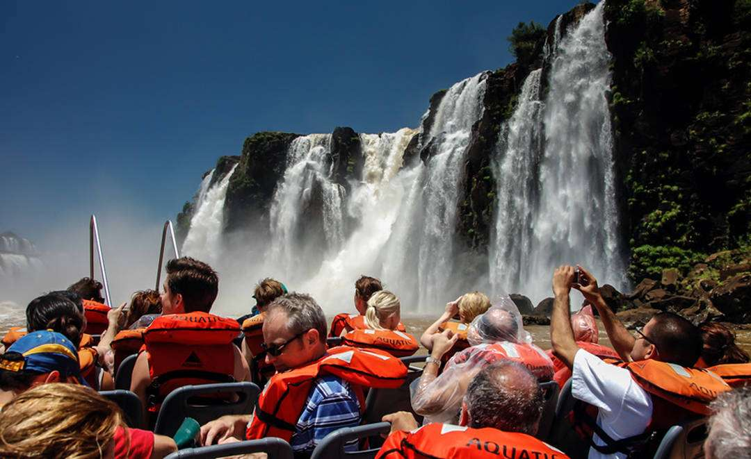
Durante el periodo de crecida, las Cataratas del Iguazú son la tercera mayor cascada del mundo en cuanto a volumen de agua.

Slide 37
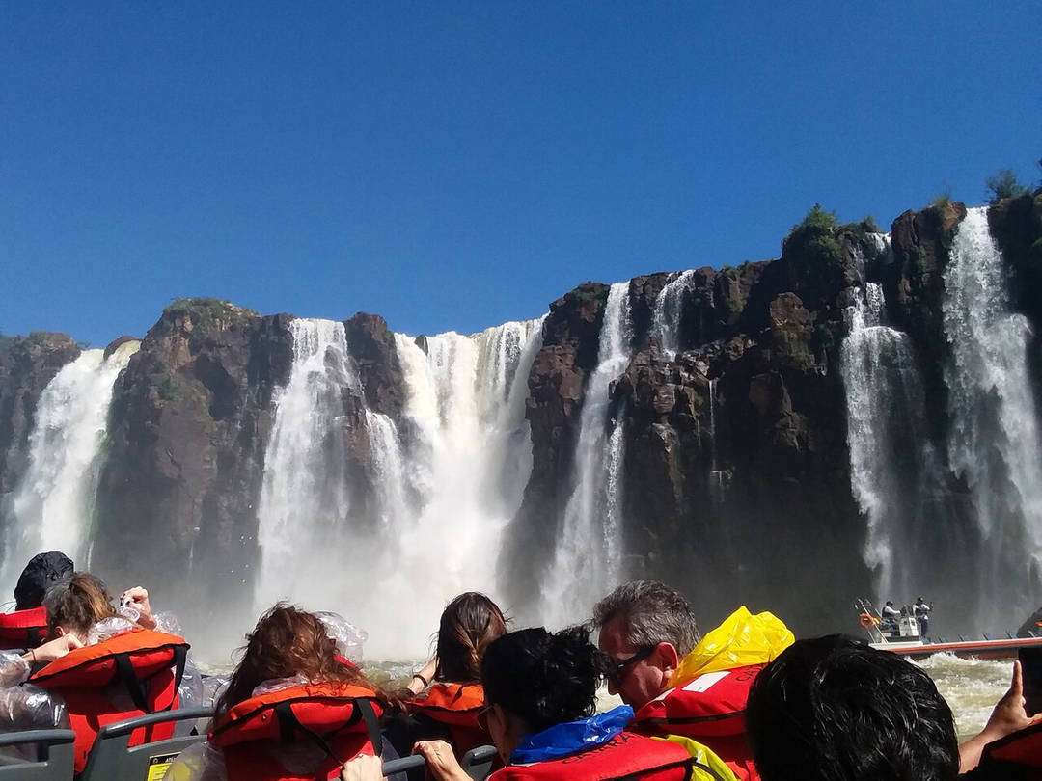
La palabra iguazú tiene un origen indígena (guaraní) donde «i» significa agua
y «guazú» significa grande. Por lo tanto, iguazú en guaraní significa «agua grande«.

Slide 38
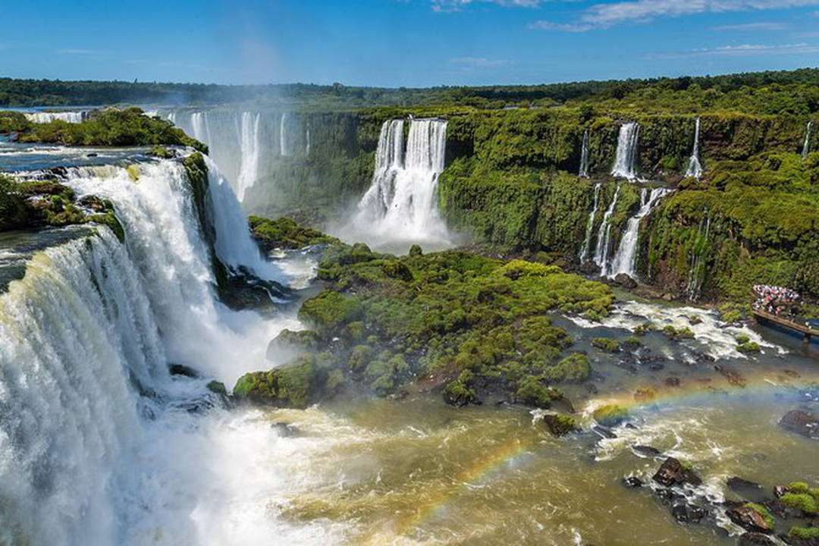
Las Cataratas del Iguazú son una de las principales postales de Brasil y una de las atracciones turísticas más visitadas en el territorio argentino.

Slide 39
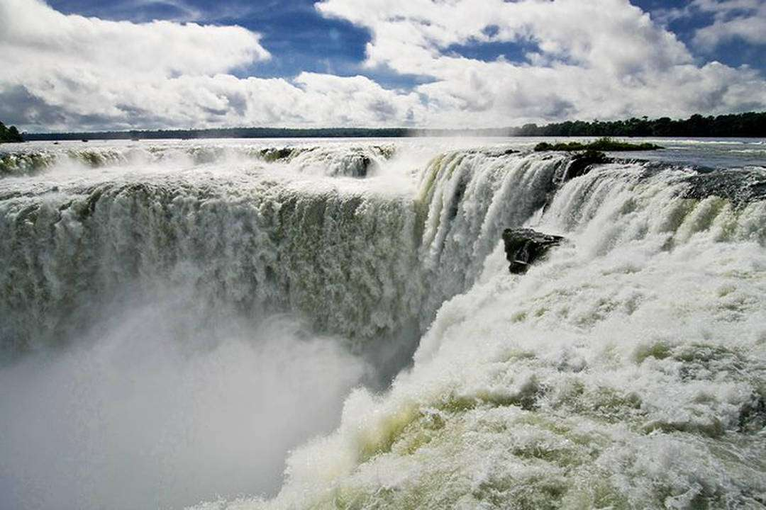
Pero el Parque Nacional Iguazú es mucho más que sus majestuosos 275 saltos de agua. En su conjunto alberga más de 2.000 especies de plantas y habitan numerosas especies de fauna endémica y en peligro de extinción.

Slide 40
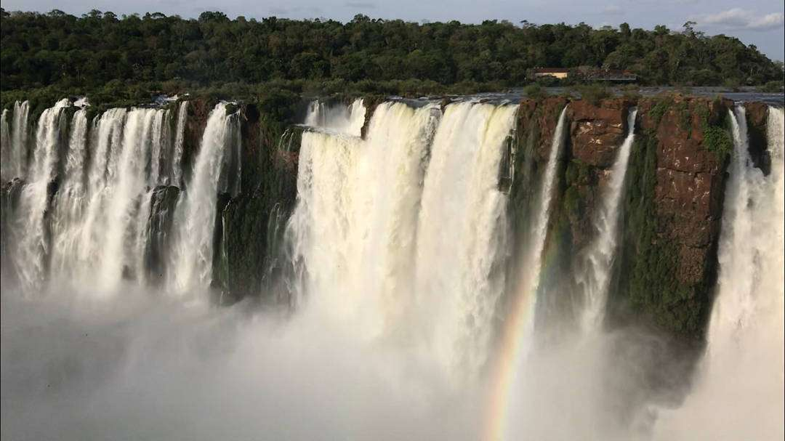
El Parque Nacional Iguazú es perfecto para hacer rutas de senderismo y apreciar el impresionante escenario natural que rodea a las Cataratas. También se puede recorrer en barco, en bicicleta o incluso sobrevolarlo en helicóptero para apreciar toda su belleza desde el aire.

Slide 41
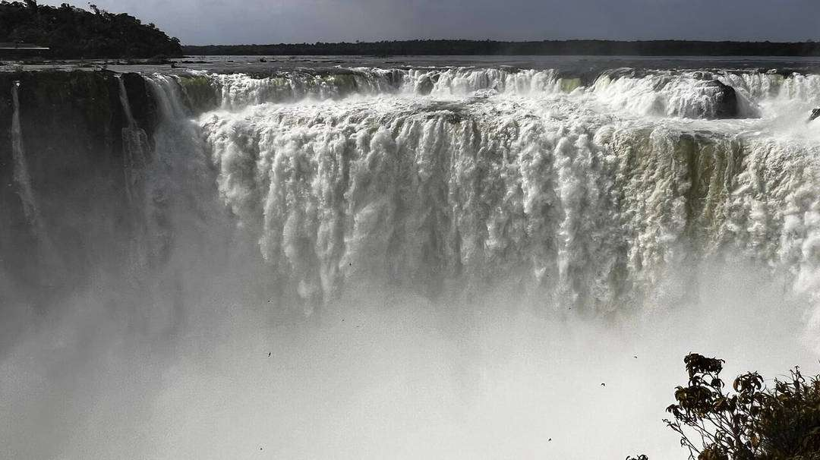
Y si buscas una gran aventura, remonta el Cañón del Río Iguazú en lancha hasta el Salto San Martín, el segundo en cuanto a dimensión y el mayor al que una lancha puede aproximarse. ¡Adrenalina al máximo!

Slide 42
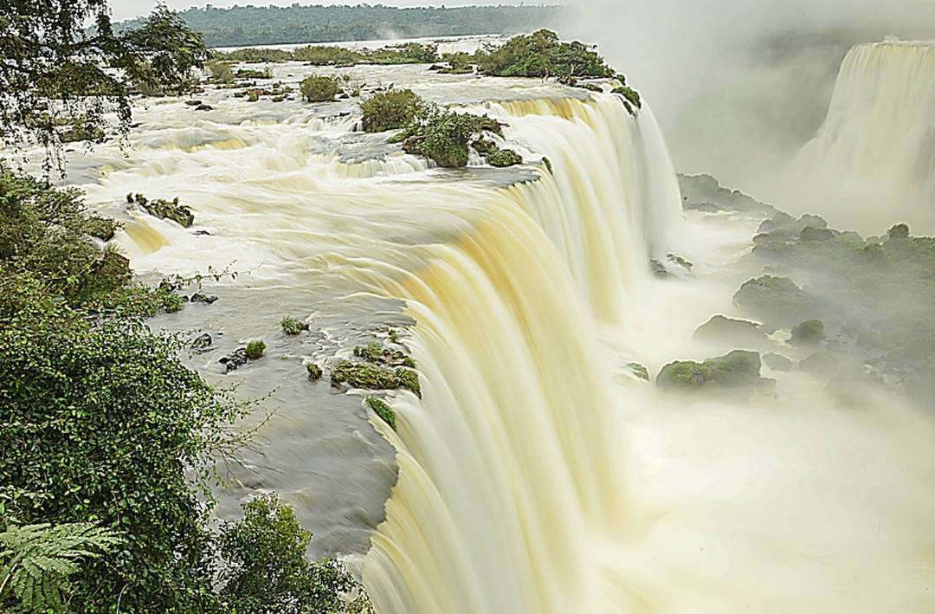
Elegidas como una de las Siete Maravillas Naturales del Mundo, las cataratas conforman un maravilloso paisaje capaz de hacer saltar las lágrimas de sus visitantes con su salvaje magnitud.

Slide 43
El lado argentino comprende el 80% del territorio de las cataratas y es uno de los más apreciados, aunque su vecino brasileño no tiene nada que envidiar.
El mejor punto de partida para visitar el lado argentino es Puerto Iguazú, una agradable localidad situada a 23 kilómetros de las cataratas.

Slide 44
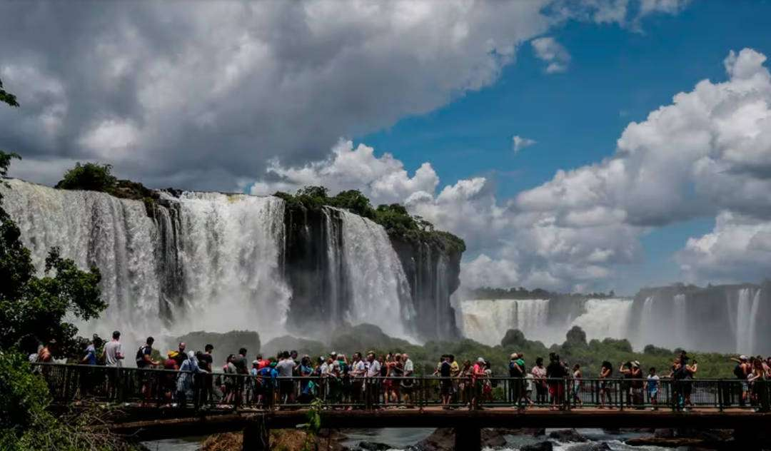
Paseo en barco: Una de las actividades más impresionantes consiste en un paseo en barco por el Río Iguazú, en el cual el barco se introduce bajo algunas de las imponentes cascadas para refrescar a los visitantes.

Slide 45
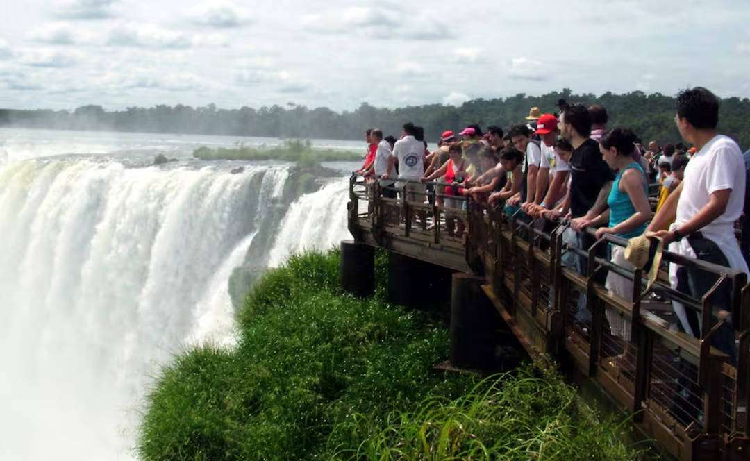
Garganta del Diablo: El salto con mayor caudal y altura compone un majestuoso espectáculo que se puede contemplar a escasos metros de distancia.

Slide 46
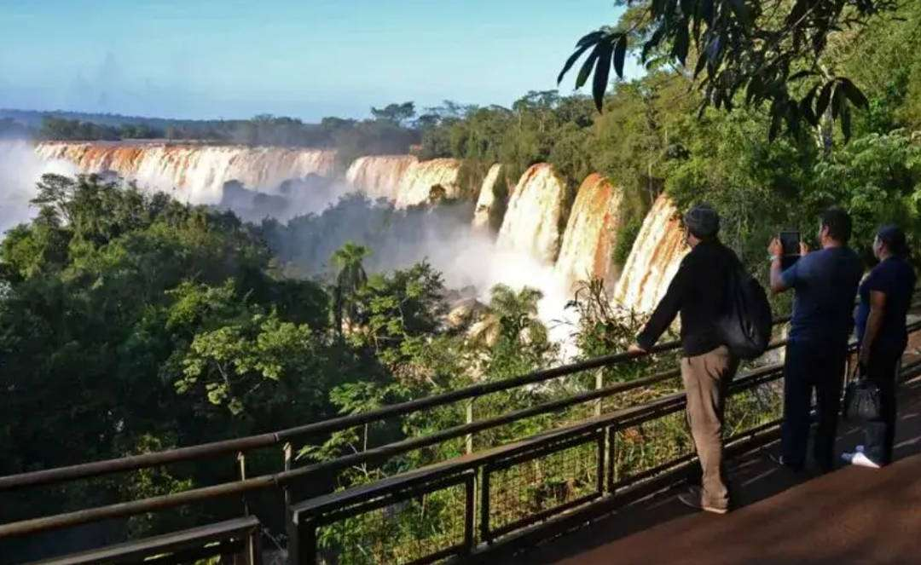
Con sólo el 20% de las cataratas en su territorio, el lado brasileño ofrece vistas tan impresionantes como las del lado argentino gracias a la naturaleza salvaje que envuelve a las aguas turbulentas.

Slide 47
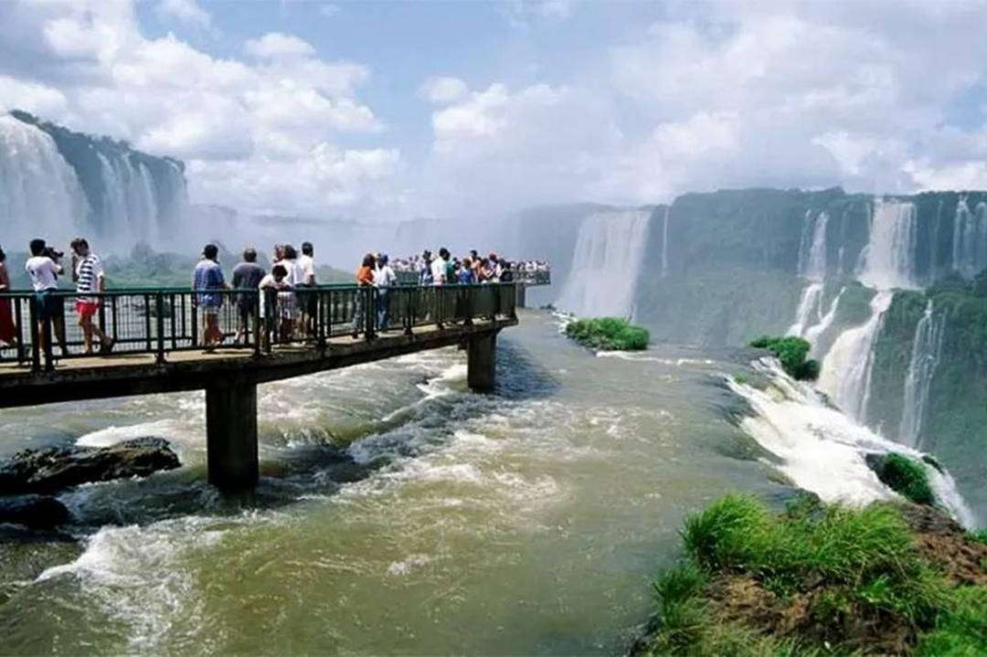
Sobrevolar las cataratas es una experiencia única, especialmente para aquellos que nunca hayan montado en helicóptero. De todos modos, siendo objetivos, la mejor forma de ver y "sentir" las cataratas, es desde el barco.

Slide 48
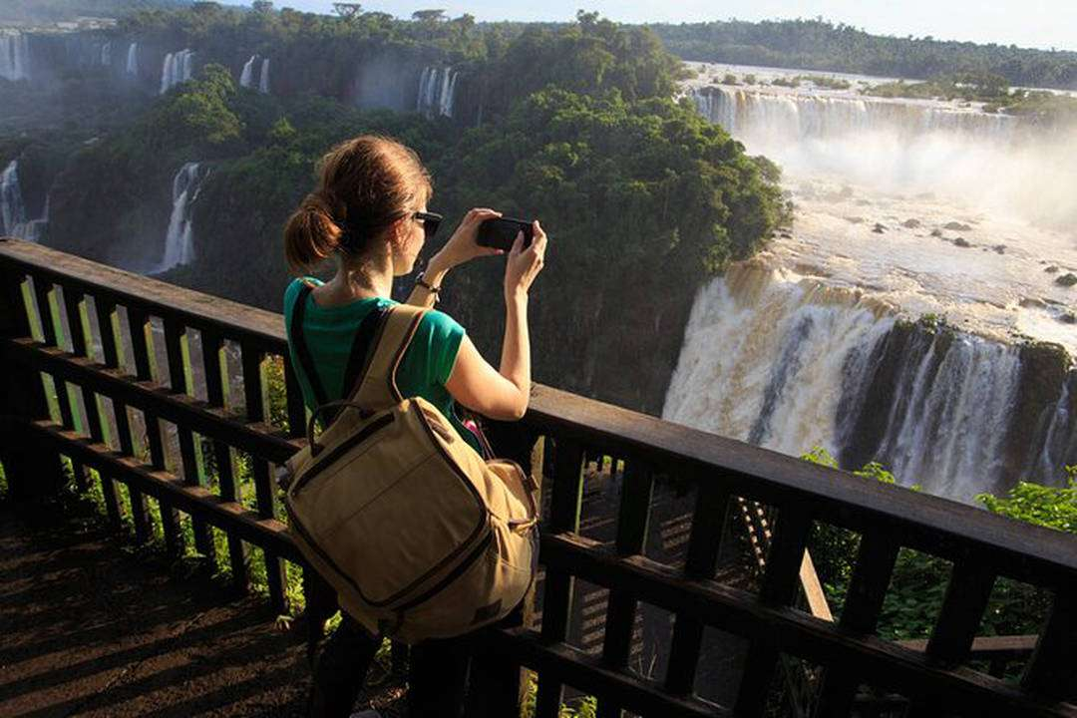
La distancia que separa Buenos Aires y las Cataratas de Iguazú (1.400 kilómetros) hace que sea necesario desplazarse en avión. El trayecto hasta el Aeropuerto Internacional Puerto Iguazú dura algo menos de dos horas y los precios de los billetes de ida y vuelta suelen rondar los 300 €.

Slide 49
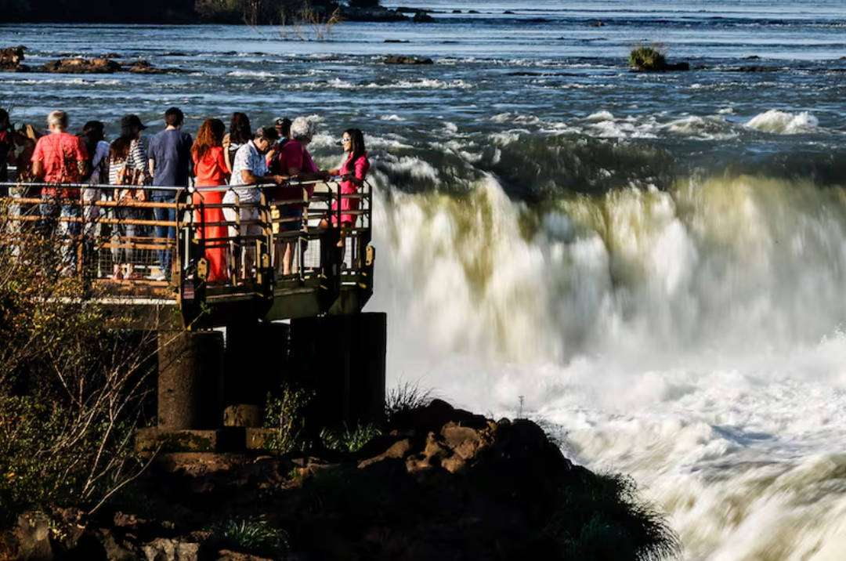
Este Patrimonio de la Humanidad de la UNESCO ofrece algo más que un paisaje impresionante. La potencia del agua que cae desde alturas de hasta 195 metros, crea un estruendo ensordecedor que resuena a lo largo de la selva misionera.

Slide 50
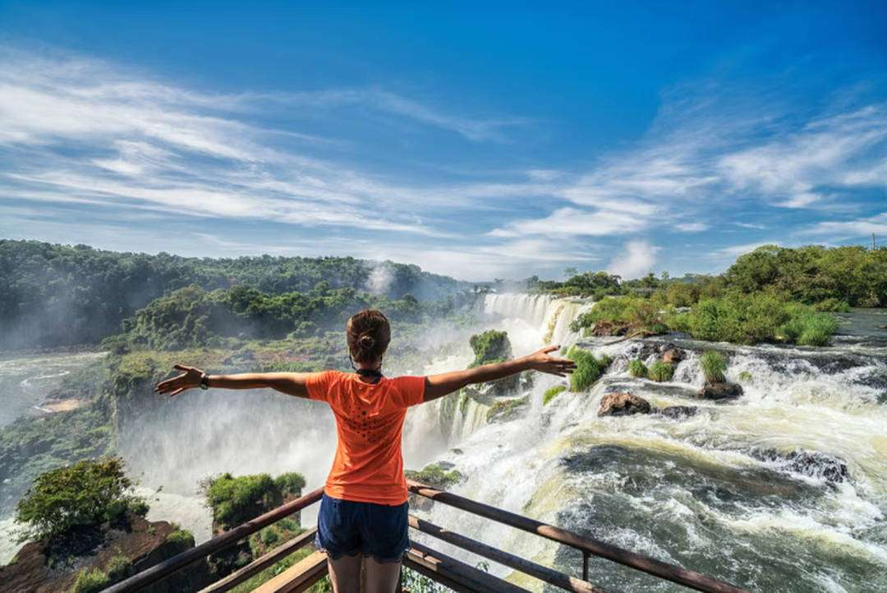
El Parque Nacional Iguazú fue creado en 1934, y desde entonces ha tenido un sostenido crecimiento en materia turística, que aumentó notablemente con la declaración de las cataratas como una de las siete maravillas del mundo natural.

Slide 51
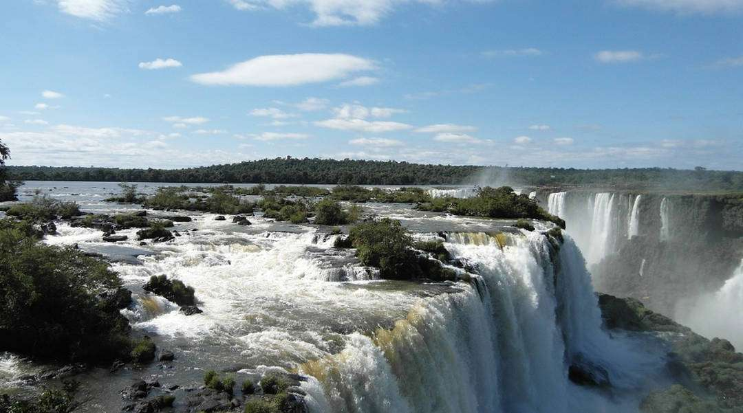
El Parque Nacional Iguazú está a tan solo 18 kilómetros de la ciudad de Puerto Iguazú, la cual está ubicada en la triple frontera entre Argentina, Brasil y Paraguay.

Slide 52
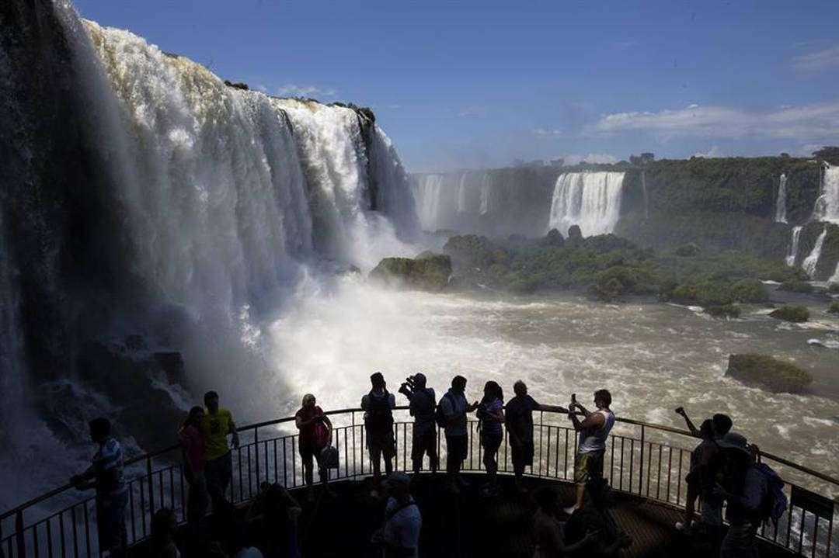
En el mirador no cabe ni un alfiler, está repleto de visitantes con el rostro mojado y los ojos fijos en la pantalla del móvil. Lo que antes había sido rumor, ahora es ya estruendo, el de la furia del agua al estrellarse con violencia sobre el lecho del río.

Slide 53

El halo del rocío impregna el ambiente, mientras la espuma hipnotiza al intrépido que se ha atrevido a contemplar el espectáculo que la naturaleza le regala: doscientas setenta y cinco cascadas y la unión de dos gigantes latinoamericanos, Brasil y Argentina.

Slide 54

Con un millón y medio de litros desplomándose cada segundo en el río Iguazú, las cataratas disputan entre naciones el primer puesto por la fama, con un 20 % de saltos en territorio brasileño y un 80 % en suelo argentino, que también cuenta con la joya del parque: el conjunto de 80 metros de la Garganta del Diablo.

Slide 55

En Brasil se tiene una imagen más panorámica y se pueden hacer mejores instantáneas, “defienden unos”, pero en Argentina la experiencia es más impactante y parece que uno esté dentro de las cascadas, “sostienen otros”.

Slide 56

Eternos argumentos que los gestores de los dos parques nacionales tratan de resolver animando a los turistas a quedarse al menos dos días para conocer así los dos lados.

Slide 57

El "Agua Grande" de Suramérica, como se bautizaron las cataratas en tupí-guaraní, atrae cada mes a miles de visitantes -más de 360.000 el pasado enero- que buscan conocer el espectáculo que hace cinco siglos hipnotizó al conquistador español Álvar Núñez Cabeza de Vaca cuando buscaba un camino hacia Asunción.

Slide 58

El incremento equivale a doce veces el promedio que la cascada registra anualmente. Estas inundaciones no se observaban desde junio de 2014, cuando el río logró mover más de 46 millones de litros de agua por segundo.

Slide 59

Las Cataratas del Iguazú, entre la frontera de Argentina y Brasil, continúan con un caudal de agua abundante debido a las crecidas de los ríos, Iguazú y Uruguay, circundantes que desembocan en la cascada.

Slide 60

El parque en su totalidad es seguro, si cierra algún paseo es cuidar la seguridad de los visitantes. Tanto el circuito superior como inferior continúan abiertos y en el caso de la Garganta del Diablo se siguen evaluando los daños que pudo haber causado la creciente.

Slide 61

“El sistema de pasarelas rebatible permite prever cuando ocurren crecientes, soltar las pasarelas y dejar que el agua pase para que cause el menor impacto posible”, según explicó el titular de la institución turística.

Slide 62
Música Enlazada
Títulos:
- Bailando
-- Bailando dos corazones
- Humanos a Marte
- Tiempo de Vals
( Chayanne )

Slide 63







¿Te ha gustado?
Puedes ver más entrando
Aquí
Además puedes recibir powerpoints en tu correo electrónico suscribiéndote aquí:

